Slide 1
iCAN 大学生创新创业大赛 · 智慧教育
工序智传
把一段教学视频，变成一条
会判断、会纠错、会推进的学习路径
教学视频 → SOP
实时步骤核验
教师学情闭环
桌面网页端原型 · 可部署演示版 · 2026
01

Slide 2
01 / 教育问题
02
视频能示范，却很难陪学生练到会
技能学习缺少的是操作过程中的即时判断，而不是更多播放按钮。
01
02
03
教师制作成本高
学生卡住没人知道
结果评价来得太晚
逐帧拆步骤、写条件、配素材，通常要重复劳动。
同一段视频反复看，错误动作仍可能被带到下一步。
只看成品或期末成绩，无法定位具体薄弱工序。
核心缺口
学习过程没有被结构化，也没有在每一步形成“示范—尝试—反馈—掌握”的闭环。

Slide 3
02 / 解决方案
03
一套系统，连接教师发布与学生练习
教师沉淀标准，学生逐步练习，数据再回到教学设计。
教师端
学生端
1
导入完整示范视频
3
看一步、练一步
系统生成候选分段、步骤名称和完成条件。
摄像头采集操作结果，一次提交三帧核验。
SOP
闭环
2
校对并发布课程
4
正确前进，错误修正
教师保留最终解释权，设置关键步骤与人工条件。
完成后自动跳步；异常给出当前条件对应提示。
学情反哺课程
薄弱步骤 · 纠错次数 · 完成率 · 调用时延

Slide 4
03 / 教师备课
04
从完整视频到可发布 SOP，教师只做关键校对
自动化负责提取候选结构，专业教师负责确认教学含义。
01
02
03
04
05
视频预处理
候选分段
条件生成
教师审核
版本发布
抽帧 / 音轨 / 时间轴
识别动作与语义变化
写出可观察的完成条件
改步骤、关键帧和核验策略
课程元数据 + SOP 留痕
人机分工原则
AI 给出候选，教师确认标准；系统不把自动分段当成已发布教学结论。
支持课程标题、目标、难度、受众、预计时长与版本记录。

Slide 5
04 / 学生陪练
05
一次三帧核验，让普通步骤在 3–6 秒内给反馈
状态机确保“看不清、做错、做对”走向不同分支。
satisfied
violated
unknown
采集
核验
通过
修正
补拍
约 1 秒
连续三帧
一次多模态
API 调用
记录完成
自动下一步
指出未满足
的具体条件
4 / 8 / 12 / 15 秒
递增等待
关键步骤
两轮新画面确认，目标 8–12 秒；拓扑、扭矩等难以仅凭视觉判断的条件交给教师人工确认。

Slide 6
05 / 通用能力
06
通用性来自“完成条件”，而不是绑定某一种工种
每个步骤由可观察条件、核验方式与确认策略共同定义。
视觉条件
关键条件
不可视条件
位置、数量、朝向、完整度、装配关系
安全顺序、锁止状态、需要稳定重复观察
扭矩、内部结构、触感或专业责任判断
模型核验
双确认
人工确认
可迁移案例
手工制作
实验操作
设备点检
急救训练
职业技能
边界：当前原型验证的是技术闭环；跨场景准确率需要独立学员与现场数据继续评估。

Slide 7
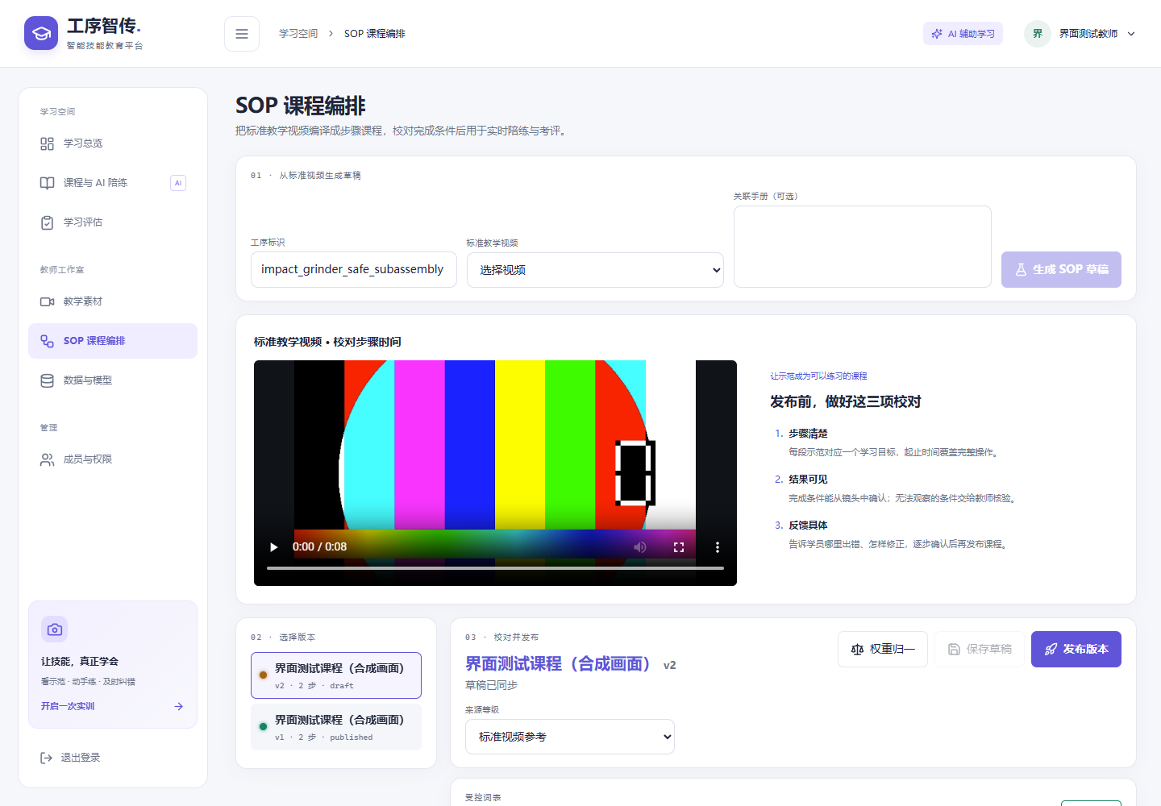
06 / 产品原型
07
教师在同一网页完成拆解、校对与发布
桌面端已实现课程元数据、步骤时间轴、完成条件和版本管理。
发布前检查
步骤名称与顺序
每步完成条件
关键帧与示范片段
普通 / 关键 / 人工核验
课程目标与适用人群
教师始终拥有最终发布权

Slide 8
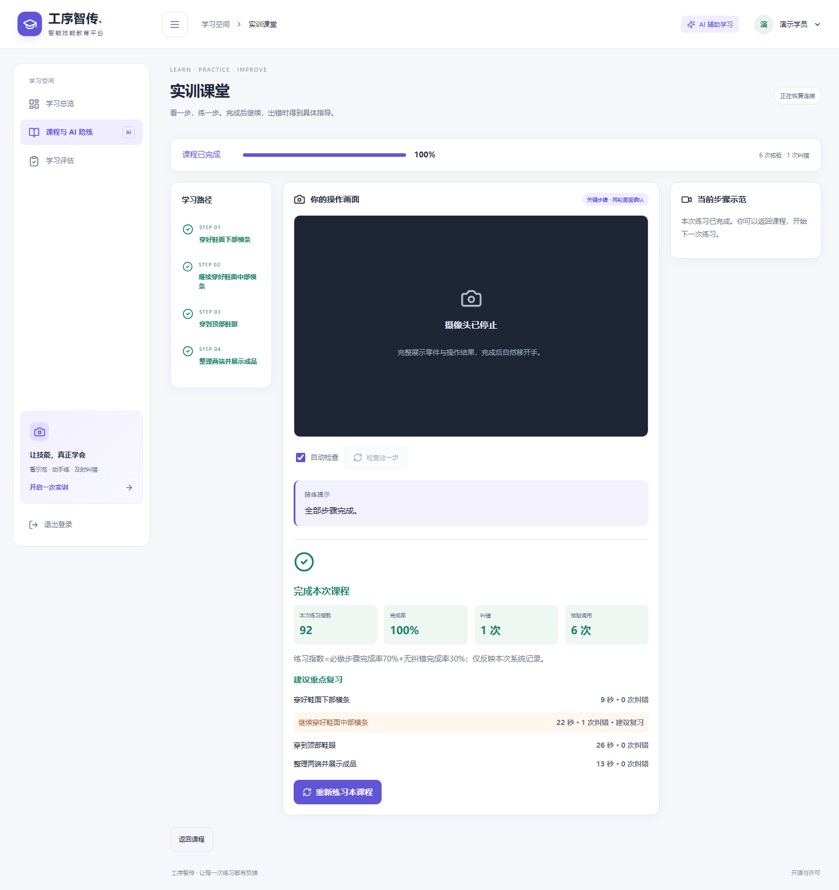
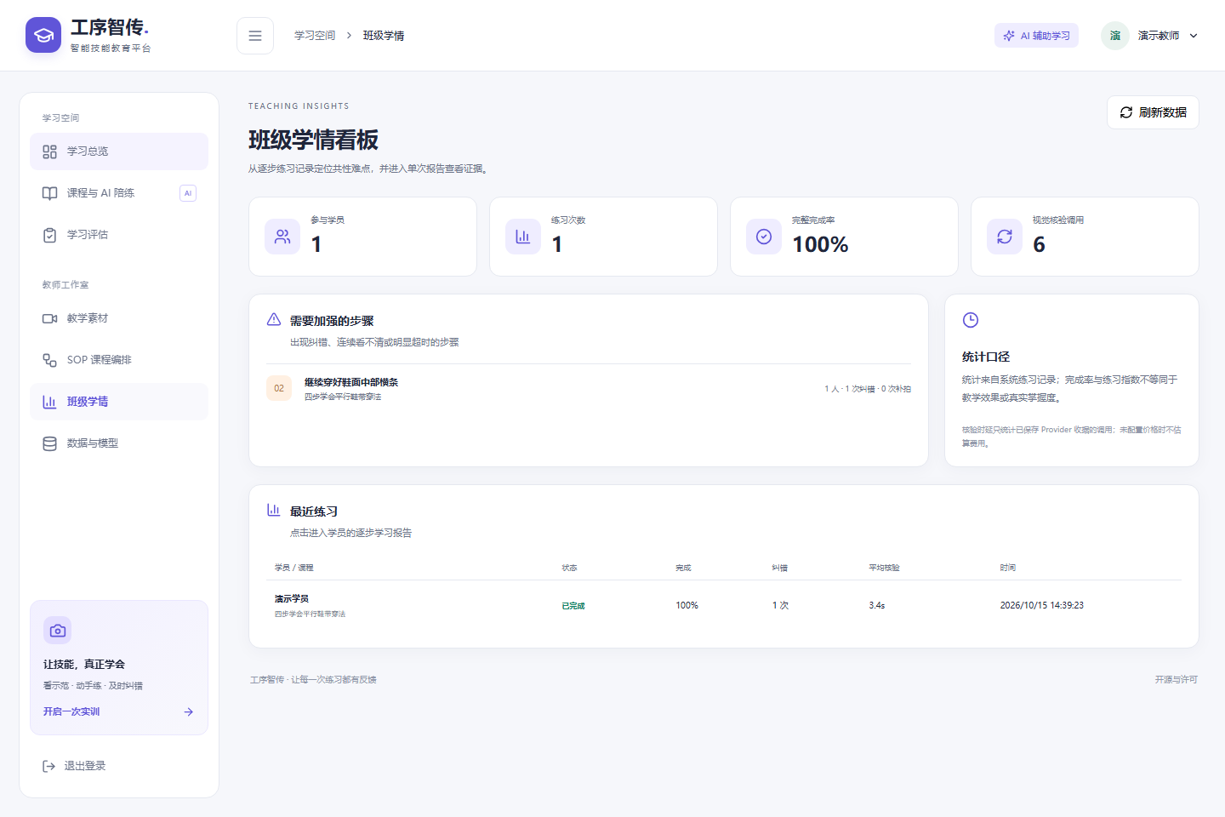
07 / 学情闭环
08
每次练习都留下可追踪的步骤证据
学生看到个人复盘；教师看到班级薄弱步骤与服务时延。
学生结课报告
完成率 · 纠错次数 · 步骤耗时 · 建议复习
教师学情看板
班级概览 · 薄弱步骤 · 个体报告 · API 时延
练习指数仅由系统记录生成，用于反馈，不等同于标准化考试成绩。

Slide 9
08 / 技术验证
09
三个不同技能案例，验证同一条状态机
数据来自公开教学视频的同源帧回放；它证明链路可运行，不代表真实学习准确率。
案例
核验规模
结果
API 平均时延
验证重点
系鞋带
4 步 / 5 次
5/5 符合预期
3.24 s
一次三帧通过即跳步；遮挡补拍
折纸杯
5 步 / 15 次
15/15 符合预期
4.34 s
多步骤状态机；素材仅本地 QA
单套结
前 2 步 / 6 次
关键步骤双确认
5.06 s
视觉 + 人工条件；未跑完整课程
证据边界
尚未开展真人学习效果实验；下一阶段用独立摄像头、不同学员和现场光照验证准确率与教学增益。

Slide 10
09 / 系统架构
10
本地状态机保证流程，云端模型提供视觉判断
API 只负责理解多帧画面；步骤推进、重试和审计由系统自己控制。
浏览器
应用服务
流程内核
视觉能力
审计
收据
Vue 3
教师端 / 学生端
FastAPI
权限 / 课程 / 报告
SOP 状态机
校验 / 重试 / 跳步
兼容多模态 API
一次三帧判断
断网或模型异常
关键/安全动作
可复现实验
停在原步骤并提示，不伪造通过
两次新画面确认或教师人工确认
输入、结果、时延和版本统一留痕
开源技术栈：FastAPI · SQLAlchemy · Vue 3 · Playwright · ONNX Runtime · MediaPipe

Slide 11
10 / 参赛价值
11
P0 已形成可演示闭环，P1 已补齐赛场可靠性
当前成果能完整讲清教育价值，也保留了下一步可验证的研究问题。
P0 · 核心闭环
P1 · 比赛可靠性
下一阶段验证
✓
视频生成候选 SOP
✓
一键准备 / 启停脚本
教师校对并发布
教师、学生、观察员角色
20+ 学员 × 3 类技能
✓
✓
比较“普通视频学习”与“逐步陪练”的完成时间、求助次数与步骤错误。
✓
学生逐步核验与跳步
✓
模型收据与时延审计
✓
完成报告与薄弱步骤
✓
API 故障提示与工程回放标识
367
24
2/2
1 键
后端自动化测试通过
前端单元测试通过
桌面浏览器关键路径通过
赛场环境准备与启动

Slide 12
工序智传
让每一段示范视频，
都能陪学生练到下一步。
01
02
03
教师发布
学生练习
教师复盘
导入视频 → 校对 SOP → 发布课程
三帧核验 → 修正或自动跳步
查看薄弱步骤与个人报告
现场演示约 5 分钟
本材料由 AI 辅助整理；产品数据来自系统日志与自动化测试，未使用真人学习效果数据。
12

